Slide 1

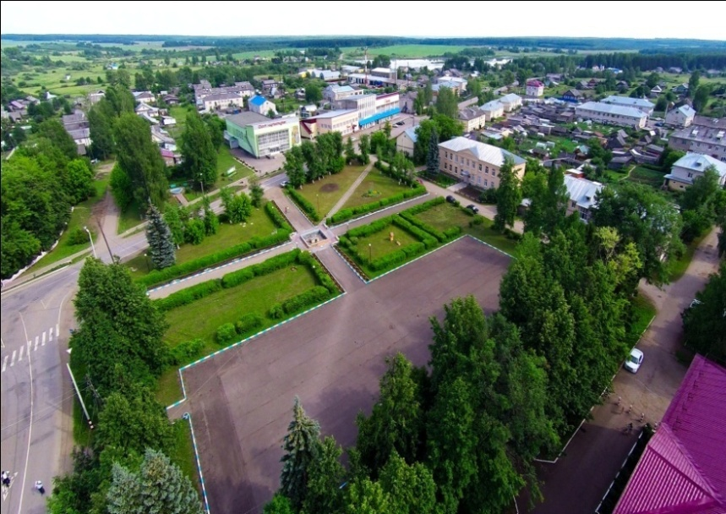
Бюджет для граждан
Тоншаевского муниципального района
По проекту решения Земского собрания Тоншаевского муниципального района “ О районном бюджете на 2019 год и на плановый период 2020 и 2021 годов”

Slide 2
Уважаемые жители
Тоншаевского муниципального района
Представляем Вашему вниманию проект решения Земского собрания Тоншаевского муниципального района «О районном бюджете на 2019 год и на плановый период 2020 и 2021 годов », в формате «Бюджет для граждан», в котором кратко и доступно отражены основные параметры бюджета муниципального района на 2019 год и на плановый период 2020 и 2021 годов.
Одной из ключевых задач Тоншаевского муниципального района является обеспечение открытости и прозрачности муниципальных финансов, расширение практики общественного участия.
Жители Тоншаевского муниципального района , и как налогоплательщики, и как потребители общественных благ должны быть уверены в том, что передаваемые ими в распоряжение государства средства используются прозрачно и эффективно, приносят конкретные результаты, как для общества в целом, так и для каждой семьи, для каждого человека.
На официальном сайте Управления финансов Администрации Тоншаевского муниципального района https://fin-tonsh.ru в разделе «Бюджет» можно ознакомиться с показателями бюджета муниципального района, итогами его исполнения, а также получить другую важную информацию.

Slide 3
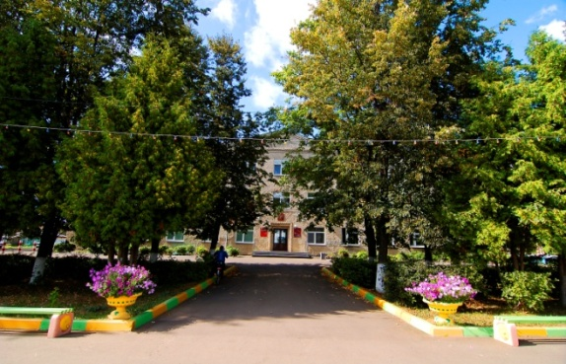
ПУБЛИЧНЫЕ СЛУШАНИЯ ПО ПРОЕКТУ БЮДЖЕТА
Публичные слушания - форма участия населения в осуществлении местного самоуправления. Публичные слушания проводятся с целью выявления мнения населения по проекту бюджета муниципального района.
Каждый житель вправе высказать свое мнение по проекту бюджета муниципального района, представить письменные предложения и замечания для включения их в протокол публичных слушаний.
Результат публичных слушаний - заключение, в котором отражаются выраженные позиции жителей Тоншаевского муниципального района и рекомендации, сформулированные по результатам публичных слушаний. Заключение о результатах публичных слушаний подлежит опубликованию.
Приглашаем жителей Тоншаевского муниципального района принять участие в ежегодном общественном обсуждении проекта бюджета на публичных слушаниях, которые проходят
7 декабря 2018г в 15 ч.00 мин.
в зале заседаний администрации Тоншаевского района
по адресу: р.п.Тоншаево, ул. Свердлова,д.2а

Slide 4

Что такое «Бюджет для граждан»?
«Бюджет для граждан» познакомит Вас с положениями проекта основного финансового документа Тоншаевского муниципального района – решения Земского собрания Тоншаевского муниципального района “ О бюджете муниципального района на 2019 год и плановый период 2020 и 2021 годов.”
В документе в доступной форме представлено описание доходов, расходов бюджета и их структуры, приоритетные направления расходования бюджетных средств, объемы бюджетных ассигнований, направляемых на финансирование социально-значимых мероприятий в сфере образования, культуры, физической культуры и спорта, социальной политики и в других сферах.
Представленная информация предназначена для широкого круга пользователей и будет интересна и полезна как студентам, педагогам, врачам, молодым семьям, так и пенсионерам и другим категориям населения, так как бюджет муниципального района затрагивает интересы каждого жителя Тоншаевского муниципального района.

Slide 5



Виды бюджета
Государственный бюджет
Важнейший финансовый документ страны предназначенный для финансового обеспечения задач и функций государства и местного самоуправления. Бюджет городского округа город Первомайск это план доходов и расходов городского округа город Первомайск Нижегородской области
Бюджет организации
Календарный план доходов и расходов организации, составляется в натуральном и/или денежном выражении и определяет потребность компании в ресурсах, необходимых для получения прогнозируемых доходов
Семейный бюджет
Обычный план доходов и расходов семьи на определенный промежуток времени

Slide 6
Структура государственного бюджета
Государственный бюджет
Государственные доходы – это денежные средства, поступающие в безвозмездном и безвозвратном порядке в соответствии с законодательством Российской Федерации в распоряжение органов государственной власти Российской Федерации
Государственные расходы-это экономические отношения, возникающие в связи с распределением фонда денежных средств государства и его использование по отраслевому, целевому и территориальному назначению
Налоговые доходы – федеральные налоги и сборы. Их перечень и ставки определяются налоговым законодательством РФ, а пропорции распределения между бюджетами разных уровней бюджетным законодательством РФ
Неналоговые доходы – доходы от имущества, находящегося в госсобственности или от деятельности; от продажи имущества, находящегося в госсобственности; от продажи земли и нематериальных активов; административные платежи и сборы; штрафные санкции, возмещение ущерба и прочие
Безвозмездные поступления

Slide 7









Структура семейного бюджета
Социальные выплаты(пенсия, стипендия, пособия)
Семейные доходы
Заработная плата
Проценты от банковских вложений
Одежда и обувь
Питание
Семейные расходы
Культурно-бытовые услуги, путешествия и прочие расходы
Обязательные коммунальные платежи
Налоги, страхование, доп образование, доп лечение
Непродовольственные товары

Slide 8




Сбалансированность бюджета по доходам и расходам – основополагающее требование, предъявляемое к органам исполнительной власти и органам местного самоуправления
Доходы
Бездефицитный бюджет
Доходы=Расходы
Расходы
Доходы
Расходы
Доходы
Расходы
Дефицит
Расходы>Доходы
В случае превышения расходов над доходами образуется дефицит бюджета(необходимы источники покрытия дефицита)
Профицит
Доходы>Расходы
В случае превышения доходов над расходами образуется профицит бюджета (можно накапливать резервы)

Slide 9
На чем основано составление проекта бюджета муниципального района
Составление проекта бюджета муниципального района основывается на:
1
2
3
Прогнозе социально – экономического развития Тоншаевского муниципального района
Основных направлениях налоговой и бюджетной политики
Муниципальных программах муниципального района

Slide 10
Как происходит составление проекта бюджета Тоншаевского муниципального района
Июнь-июль
Разработка основных показателей прогноза социально-экономического развития Тоншаевского муниципального района на трехлетний период
Авгус-сентябрь
Работа структурных подразделений администрации Тоншаевского муниципального района, органов местного самоуправления по подготовке обоснований бюджетных ассигнований и бюджетных заявок
Формирование проекта бюджета Тоншаевского муниципального района.
Октябрь-ноябрь
Рассмотрение проекта бюджета администрацией Тоншаевского муниципального района
Внесение проекта бюджета в Земское собрание Тоншаевского муниципального района
Определение основных направлений бюджетной и налоговой политики на трехлетний период
Ноябрь-декабрь
Рассмотрение проекта бюджета на заседаниях комиссией Земского собрания
Принятие проекта бюджета Тоншаевского муниципального района
Тоншаевского муниципального района

Slide 11
Бюджетный процесс
- ежегодное формирование и исполнение бюджета
Утверждение бюджета очередного года
(органы местного самоуправления)
Исполнение бюджета в текущем году
(органы местного самоуправления: администрация, финансовые органы)
Формирование отчета об исполнении бюджета предыдущего года
(органы местного самоуправления)
Утверждение отчета об исполнении бюджета предыдущего года
(законодательные, представительные органы местного самоуправления)
Составление проекта бюджета очередного года
(органы местного самоуправления)
Рассмотрение проекта бюджета очередного года
(законодательные , представительные органы местного самоуправления)
- принятие Решения Земского собрания Тоншаевского муниципального района о бюджете на очередной финансовый год и плановый период
- получение доходов бюджета и распределение бюджетных средств в соответствии с решением о бюджете
- принятие решения об исполнении бюджета за отчетный финансовый период
- подготовка экономического обоснования доходов и расходов бюджета

Slide 12

МОДЕЛЬНЫЙ БЮДЖЕТ новый этап межбюджетных отношений
ГРУППИРОВКА РАСХОДНЫХ ОБЯЗАТЕЛЬСТВ ПО РАЗДЕЛАМ
Общие государственные вопросы, национальная безопасность и правоохранительная деятельность, национальная экономика, жилищно-коммунальное хозяйство, охрана окружающей среды, образование, культура, кинематография, физическая культура и спорт, сми, обслуживание государственного и муниципального долга
Внутри каждой группы расходов выделены расходы наиболее ярко характеризующие конкретную группу
ПОКАЗАТЕЛИ ПРИВЕДЕНИЯ
Численность и половозрастной состав населения, количество объектов культурного наследия, протяженность дорог, площадь мун. жилищного фонда, протяженность улиц, проездов, набережных и т.д.
Группировка муниципальных образований по численности и типу населения
Расчетный объем расходов по каждой группе опред. как средний объем расходов по группе обязательств, скоррек. на показатель приведения и коэффициенты удорожания
Основные подходы методики
Расходы инвестиционного характера не учитываются
Расходы на органы МСУ рассчитываются в отдельном блоке расходов
КОЭФФИЦИЕНТЫ УДОРОЖАНИЯ
Масштаб, расселение, размещение населенных пунктов, стоимость теплоэнергии, стоимость жилья за 1 кв.м. к среднему по группе, рост оборота субъектов малого предпринимательства и т.д.

Slide 13
Группировка расходов бюджета
Расходы бюджета
По функциям государства
По ведомствам
По муниципальным программам
По видам расходов

Slide 14

Сбалансированность районного бюджета по доходам и расходам

Slide 15

Из чего состоит бюджетная система Тоншаевского муниципального района
Бюджет сельских поселений
Бюджет района
Бюджет городских поселений
Консолидированный бюджет
Тоншаевский район включает в себя административно - территориальные образования:
Городские поселения Администрация р.п.Тоншаево Администрация р.п.Пижма Администрация р.п.Шайгино | Сельские поселения Администрация Кодочиговского сельсовета Администрация Ложкинского сельсовета Администрация Одошнурского сельсовета Администрация Ошминского сельсовета Администрация Увийского сельсовета Администрация Березятского сельсовета

Slide 16






Основные направления бюджетной и налоговой политики Тоншаевского муниципального района на 2019-2021г
Обеспечение сбалансированности и долгосрочной устойчивости бюджета района
Повышение эффективности управления
Увеличение налогового потенциала района за счет налогового стимулирования деловой активности в районе , привлечения инвестиций,реализации высокоэффектиных инвестиционных и инновационных проектов
Реализация принципов открытости и прозрачности управления финансами
Повышение качества оказываемых услуг
Развития и совершенствование системы финансового контроля и контроля в сфере
закупок
Повышение эффективности и оптимизация бюджетных расходов
Безусловное исполнение всех принятых обязательств

Slide 17

Структура доходов Тоншаевского муниципального района
Налоговые доходы
Неналоговые доходы
Безвозмездные поступления
Налоговые доходы
Поступления от уплаты
налогов, установленных
Налоговым кодексом РФ
(налог на доходы
физических лиц,
единый налог на
вмененный доход и др.)
Неналоговые доходы
Поступления от уплаты
пошлин и сборов,
установленных
законодательством РФ
(доходы от
использования
муниципального
имущества, плата за
негативное воздействие
на окружающую среду,
штрафы за нарушение
законодательства и др.)
Безвозмездные поступления
Поступления от других
бюджетов бюджетной
системы, граждан и
организаций
(межбюджетные
трансферты в виде
дотаций, субвенций,
субсидий, поступления
от юридических и физических лиц, кроме налоговых и неналоговых доходов)
Доходы бюджета – это безвозмездные и безвозвратные
поступления денежных средств в бюджет.

Slide 18

Структура доходов
Тоншаевского муниципального района

Slide 19

Какие налоги уплачивают жители Тоншаевского муниципального района
Земельный налог
Ставка налога от кадастровой
стоимости земельных участков:
0,3% по участкам, занятым
жилищным фондом, с/х
назначения, для личного
подсобного хозяйства, дачного
хозяйства; 1,5% - в отношении
других участков
  Налог на доходы физических
лиц гл. 23 Налогового кодекса РФ, ставка налога 13%, в отдельных случаях 9%,30% и 35%
Налог на имущество физических лиц
Ставка налога исходя из кадастровой стоимости объекта налогообложения:
до 300 тыс.руб. - 0,3% - по п.1.) ст.406 гл.32 НК РФ;
от 300 тыс.руб. до 500 тыс.руб.- 2% - по п.2) ст.406 гл.32НК РФ
от 500 тыс.руб. до 2000 тыс.руб – 0,5% - по п.3)ст.406 гл.32 НК РФ
Свыше 2000 тыс.руб – 0,4%

Slide 20










Как распределяются расходы по основным функциям
Расходы бюджета – выплачиваемые из бюджета денежные средства, за исключением средств, являющихся источниками финансирования дефицита бюджета.
Формирование расходов осуществляется в соответствии с законодательно закрепленными расходными обязательствами за бюджетом.
Принципы формирования расходов бюджета: по разделам (подразделам), по ведомствам, по муниципальным программам.
Формирование расходов по разделам классификации расходов
ОБЩЕГОСУДАРСТВЕННЫЕ
ВОПРОСЫ
ЖИЛИЩНО-
КОММУНАЛЬНОЕ
ХОЗЯЙСТВО
СРЕДСТВА
МАССОВОЙ
ИНФОРМАЦИИ
НАЦИОНАЛЬНАЯ
ОБОРОНА
ОБСЛУЖИВАНИЕ
ГОСУДАРСТВЕННОГО
И МУНИЦИПАЛЬНОГО
ДОЛГА
ОБРАЗОВАНИЕ
НАЦИОНАЛЬНАЯ
БЕЗОПАСНОСТЬ И
ПРАВООХРАНИТЕЛЬНАЯ
ДЕЯТЕЛЬНОСТЬ
КУЛЬТУРА И
КИНЕМАТОГРАФИЯ
СОЦИАЛЬНАЯ
ПОЛИТИКА
НАЦИОНАЛЬНАЯ
ЭКОНОМИКА

Slide 21
Основные показатели характеризующие Тоншаевский муниципальный район
Наименование показателя | 2016 | 2017 | 2018 | 2019 | 2020 | 2021
Отгружено товаров собственного производства, выполнено работ и услуг собственными силами по полному кругу организаций, млн. руб. | 1599,7 | 1777,8 | 1892,8 | 2016,1 | 2148,3 | 2281,2
Отгружено товаров собственного производства , выполненных работ на 1 жителя района в тыс. руб. | 84,64 | 94,92 | 101,82 | 109,25 | 117,22 | 125,32
Оборот розничной торговли, млн. руб. | 1439,2 | 1492,5 | 1591 | 1696 | 1799 | 1906,5
Численность работников по территории, формирования ФОТ тыс. чел. | 6,16 | 6,16 | 6,2 | 6,2 | 6,2 | 6,2
Фонд оплаты труда всего, млн. руб. | 1245,48 | 1309,9 | 1382,2 | 1460,3 | 1548,1 | 1641
Численность населения на 1 января чел. | 18900 | 18730 | 18590 | 18454 | 18328 | 18203
Уровень официально зарегистрированной безработицы на конец года, % | 0,58 | 0,65 | 0,5 | 0,5 | 0,4 | 0,4
Прибыль прибыльных предприятий района млн. руб | 13,8 | 15,9 | 16,1 | 16,4 | 16,7 | 17,2
индекс потребительских цен % | 105,9 | 104,3 | 103,3 | 104,2 | 103,8 | 103,9
Средняя заработная плата по району, руб. | 16849 | 17720,4 | 2692,6 | 2844,74 | 3015,78 | 3196,753
Инвестиции в основной капитал,млн. руб. | 396,4 | 473,4 | 501,6 | 537,2 | 574,2 | 612,7

Slide 22




Slide 23






Slide 24
Районный бюджет
Тоншаевского муниципального района на 2019-2021 года
 | 2019г | 2020г | 2021г
Собственные доходы | 138 412,6 | 136 321,1 | 142 024,9
Налог на доходы | 118 605,80 | 125 722,2 | 133 265,5
НДФЛ на основании патента | 232,3 | 241,4 | 251
ЕНВД | 4 398,20 | 3 958,4 | 965,8
ЕСХН | 2,6 | 2,6 | 2,7
Налог, взимаемый по патентной системе налогообложения | 24,7 | 29,6 | 933,3
Гос пошлина | 1 611,60 | 1 673,0 | 1 739,9
Аренда земли | 2319,2 | 2466,3 | 2557,4
Аренда нежилого фонда | 903,7 | 872,2 | 910,4
Плата за негативное воздействие на окружающую среду | 219,5 | 228,3 | 237,2

Slide 25
Районный бюджет
Тоншаевского муниципального района на 2019-2021 года
 | 2019г | 2020г | 2021г
Штрафы, санкции | 875 | 909,1 | 945,5
Доходы от продажи земли | 200 | 200 | 200
Доходы от продажи имущества | 9 020,00 | 18 | 16,2
Безвозмездные поступления | 396 175,4 | 387 662,0 | 396 812,3
Из вышестоящего бюджета | 396 175,4 | 387 662,0 | 396 812,3
Иные межбюджетные трансферты из бюджетов поселений | 26 844,5 | 32 732,40 | 34 332,1
ИТОГО доходов | 534 588,0 | 523 983,1 | 538 837,2
Расходы по отраслям | 484934,5 | 469327 | 483974,8
межбюджетные трансферты | 46708,5 | 47656,1 | 48862,4
ИТОГО расходов | 531643 | 516983,1 | 532837,2
Профицит | 2945 | 7000 | 6000

Slide 26

Районный бюджет
Тоншаевского района на 2019-2021 года

Slide 27
Межбюджетные трансферты – основной вид безвозмездных перечислений.
Это денежные средства, перечисляемые из одного бюджета бюджетной системы Российской Федерации другому.
Виды межбюджетных трансфертов
Субсидии (от лат. «Subsidium» -поддержка). Предоставляются на условиях долевого софинансирования расходов других бюджетов
Дотации (от лат. «Dotatio» - дар, пожертвование). Предоставляются без определения конкретной цели их использования
Субвенции (от лат. «Subvenire» - приходить на помощь). Предоставляются на финансирование «переданных» другим публично- правовым образованиям полномочий
Виды межбюджетных трансфертов

Slide 28

Какую помощь из федерального и областного бюджета получает Тоншаевский муниципальный район
 | Исполнено за 2017 год | 2018 год | Прогноз 2019 год | Прогноз 2020 год | Прогноз 2021 год
Дотации | 91078,4 | 96734,2 | 125887,7 | 110088,3 | 115382
Субсидии | 32112,9 | 14120,7 | 1713,9 | 1703,3 | 1694
Субвенции | 252586,1 | 205897,5 | 241729,3 | 243138 | 245404,2
Иные межбюджетные трансферты | 2722,4 | 19525,3 | 26844,5 | 32732,4 | 34332,1

Slide 29


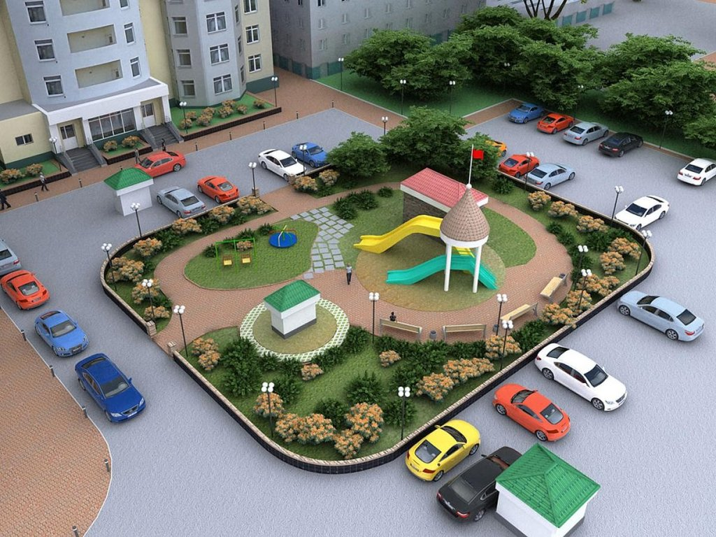

Особенности формирования бюджета Тоншаевского муниципального района
Фонд оплаты труда рассчитан с учетом необходимости выполнения “дорожных карт”в рамках реализации указов Президента
Индексация заработной платы по “неуказанным ”категориям
Формирования профицитного бюджета на 2019-2021 года
Основные приоритеты формирования бюджета Тоншаевского муниципального района
Обеспечение выплат и поэтапное повышение заработной платы отдельным категориям работников социальной сферы в соответствии с утвержденными “дорожным картам”
Реализация жилищных программ
Реализация МП “Формирование современной городской среды на территории Тоншаевского муниципального района Нижегородской области на 2018-2022 годы”

Slide 30

Распределение расходов бюджета Тоншаевского муниципального района на 2019-2021г по основным отраслям
Наименование | 2019 г. | 2020 г. | 2020 г.
ОБЩЕГОСУДАРСТВЕННЫЕ ВОПРОСЫ | 54312,3 | 53228,7 | 55906,3
НАЦИОНАЛЬНАЯ ОБОРОНА | 1076,8 | 1093,2 | 1132,1
НАЦИОНАЛЬНАЯ БЕЗОПАСНОСТЬ И ПРАВООХРАНИТЕЛЬНАЯ ДЕЯТЕЛЬНОСТЬ | 4199,8 | 3733,8 | 4473,2
НАЦИОНАЛЬНАЯ ЭКОНОМИКА | 14859 | 12139,5 | 12321,6
ЖИЛИЩНО-КОММУНАЛЬНОЕ ХОЗЯЙСТВО | 1982,8 | 753,3 | 783,4
ОБРАЗОВАНИЕ | 317197 | 304968 | 310815
КУЛЬТУРА, КИНЕМАТОГРАФИЯ | 73426,1 | 74763,3 | 78941,4
СОЦИАЛЬНАЯ ПОЛИТИКА | 17178,1 | 18122,1 | 19124,4
СРЕДСТВА МАССОВОЙ ИНФОРМАЦИИ | 1756,3 | 1606,3 | 1606,3
ОБСЛУЖИВАНИЕ ГОСУДАРСТВЕННОГО И МУНИЦИПАЛЬНОГО ДОЛГА | 23,4 | 12 | 3
МЕЖБЮДЖЕТНЫЕ ТРАНСФЕРТЫ ОБЩЕГО ХАРАКТЕРА БЮДЖЕТАМ БЮДЖЕТНОЙ СИСТЕМЫ РОССИЙСКОЙ ФЕДЕРАЦИИ | 45631,7 | 46562,9 | 47730,3
Всего | 531643 | 516983 | 532837
Наибольший объем расходов районного бюджета на 2019 год составляют расходы по следующим разделам: - образование – 59,7%; - культура и кинематография – 13,8%; -общегосударственные вопросы -10,2%

Slide 31


Распределение расходов бюджета Тоншаевского муниципального района на 2019-2021г по основным отраслям

Slide 32
Программный бюджет – отличается от традиционного тем ,что все или почти все расходы включены в программы и каждая программа своей целью прямо увязана с той или иной стратегической задачей деятельности ведомства
Что такое программный бюджет
Осуществление бюджетных расходов посредством финансирования государственных программ
18 Муниципальных программ сформировано в бюджет Тоншаевского муниципального района на 2019-2021г
Исполнение бюджета в программной классификации
Повышение качества бюджетного планирования и исполнения бюджета
Мониторинг показателей исполнения целевых программ, оценка эффективности бюджетных расходов
Взаимосвязь бюджетных расходов с результатами реализации государственных программ

Slide 33



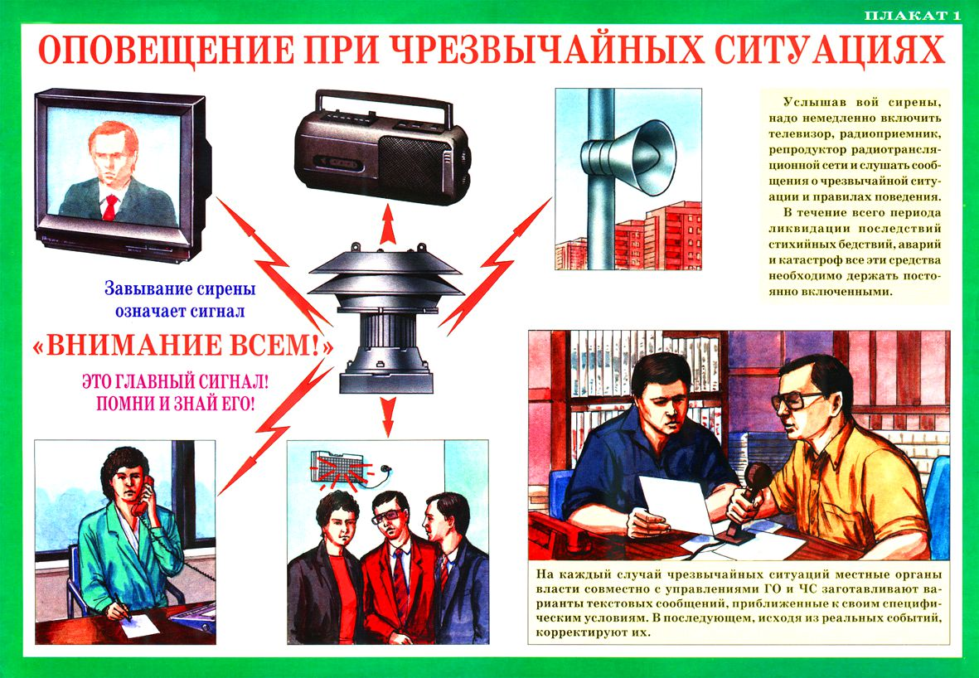
Основные муниципальные программы реализуемые в 2018-2021 годах в Тоншаевском муниципальном районе
 | Бюджет на 2018 год | Бюджет на 2019 год | % к 2018 году | Бюджет на 2020 год | Бюджет на 2021 год
Расходы, всего | 492856,1 | 531643 | 107,9 | 516983,1 | 532837,2
в том числе
Расходы на реализацию муниципальных программ | 442950 | 482493,8 | 108,9 | 469878,9 | 484418,6
МП «Развитие образования Тоншаевского муниципального района на период 2015-2020 годов» | 292036 | 316119,3 | 108,2 | 304507,4 | 310862,8
МП «Развитие культуры Тоншаевского муниципального района» | 71983,5 | 78006,3 | 108,4 | 79526,7 | 83895,3
МП «Развитие агропромышленного комплексаТоншаевского муниципального района на 2015-2020гг» | 5888,3 | 7242,5 | 123 | 6593,5 | 6588,1
Защита населения и территории от чрезвычайных ситуаций, обеспечение пожарной безопасности и безопасности людей на воде | 5283,2 | 4945,8 | 93,6 | 3683,8 | 4423,2

Slide 34





Основные муниципальные программы реализуемые в 2018-2021 годах в Тоншаевском муниципальном районе
 | Бюджет на 2018 год | Бюджет на 2019 год | % к 2018 году | Бюджет на 2020 год | Бюджет на 2021 год
МП «Управление муниципальным имуществом Тоншаевского муниципального района» | 2374,8 | 2761,2 | 116,3 | 1947,7 | 2039,4
МП «Управление муниципальными финансами Тоншаевского муниципального района на 2018-2022 г» | 55440,3 | 58558,5 | 105,6 | 59801,7 | 61601,9
МП «Содействие занятости несовершеннолетних граждан и незанятого населения Тоншаевского р-она на 2016-2020гг." | 355,6 | 391 | 110 | 391 | 391
МП «Развитие предпринимательства и туризма Тоншаевского муниципального района на 2017-2018гг» | 5164,5 | 5350,5 | 103,6 | 4728,8 | 4916,3
МП «Обеспечение граждан Тоншаевского муниципального района Нижегородской области достойным жильем до 2024гг | 4133,8 | 7408,7 | 179,2 | 8408,3 | 9410,6

Slide 35





Основные муниципальные программы реализуемые в 2018-2021 годах в Тоншаевском муниципальном районе
 | Бюджет на 2018 год | Бюджет на 2019 год | % к 2018 году | Бюджет на 2020 год | Бюджет на 2021 год
Противодействие коррупции в Тоншаевском муниципальном районе
МП «Развитие физической культуры,спорта и молодежной политики в Тоншаевском муниципальном районе на 2015-2020 годы» | 60 | 60 | 100 | 60 | 60
МП «Профилактика насилия и жестокого обращения с детьми, безнадзорности и правонарушений несовершеннолетних в Тоншаевском районе на 2015-2020гг.» | 60 | 60 | 100 | 60 | 60
МП «Комплексные меры противодействия злоупотребления наркотиками и их незаконному обороту на 2016-2018 годы» | 60 | 60 | 100 | 60 | 60
МП «Профилактика преступлений и иных правонарушений на 2016-2020 годы» | 60 | 60 | 100 | 60 | 60

Slide 36




Основные муниципальные программы реализуемые в 2018-2021 годах в Тоншаевском муниципальном районе
 | Бюджет на 2018 год | Бюджет на 2019 год | % к 2018 году | Бюджет на 2020 год | Бюджет на 2021 год
МП «Профилактика терроризма и экстремизма на территории Тоншаевского муниципального района на 2017-2020 годы»» | 50 | 50 | 100 | 50 | 50
МП «Повышение безопасности дорожного движения на 2016-2018г»
МП «Формирование современной городской среды на территории Тоншаевского района на 2018-2022 годы» |  | 600
МП «Обеспечение многодетных семей земельными участками в Тоншаевском муниципальном районе на 2016-2020 годы» |  | 20
непрограммные расходы | 49906,1 | 49149,2 | 98,5 | 47104,2 | 48418,6

Slide 37
Как распределяются расходы муниципального бюджета на 2018-2021г

Slide 38
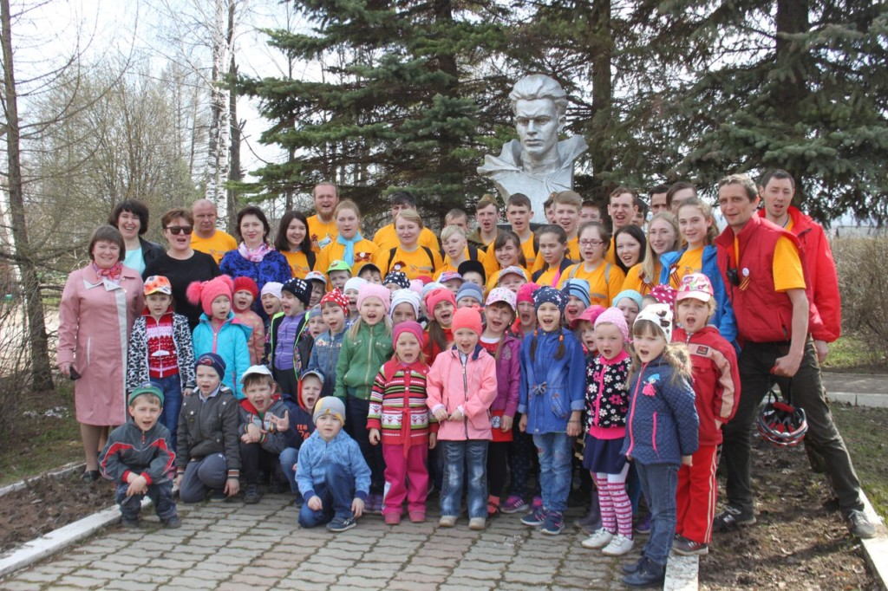
МП «Развитие образования Тоншаевского муниципального района на период 2015-2020 годов», утверждена постановлением Администрации Тоншаевского муниципального района № 165 от 12 ноября 2014 года
Координатор муниципальной программы: Отдел образования Администрации Тоншаевского муниципального района
Цель программы: Формировании на территории Тоншаевского муниципального района образовательной системы, обеспечивающей доступность качественного образования, отвечающего потребностям инновационного развития экономики региона, ожиданиям общества и каждого гражданина.
 | 2018 | 2019 | 2020 | 2021
Объем финансирования в тыс. руб. | 292036 | 316119,3 | 304507,4 | 310862,8
Направление расходования бюджетных средств в рамках программы:
1) совершенствование содержания и технологий образования, создание в системе дошкольного и общего образования равных возможностей в получении качественного образования для всех категорий детей, в том числе детей с ограниченными возможностями здоровья;
2) создание условий, обеспечивающих соответствие муниципальной системы дополнительного образования требованиям инновационного развития экономики, удовлетворение ожиданий общества и каждого гражданина, создание в системе воспитания и дополнительного образования равных возможностей для современного качественного образования, и позитивной социализации детей;
3) обеспечение надежной и актуальной информацией процессов принятия решений участниками образовательных отношений в целях повышения качества образования;
4) создание условий для повышения гражданской ответственности за судьбу страны, повышение уровня консолидации общества для решения задач обеспечения национальной безопасности и устойчивого развития Российской Федерации, укрепление чувства сопричастности граждан к великой истории и культуре России, обеспечение преемственности поколений россиян, воспитание гражданина, любящего свою Родину и семью, имеющего активную жизненную позицию;
5) развитие инфраструктуры и организационно-экономических механизмов, обеспечивающих доступность качественного образования;
6) обеспечение доступных качественных образовательных услуг дошкольного образования семьям, имеющим детей дошкольного возраста, проживающим на территории Тоншаевского муниципального района, и предоставление права на качественное образование, соответствующее современному уровню требований, детям младшего школьного возраста, проживающим на отдаленных территориях в сельской местности;
7) обеспечение государственных гарантий прав граждан на получение общедоступного дошкольного образования;
8) обеспечение социально-правовой защиты детей на территории Тоншаевского муниципального района;
9) создание в общеобразовательных организациях, расположенных в сельской местности, условий для занятия физической культурой и спортом.

Slide 39
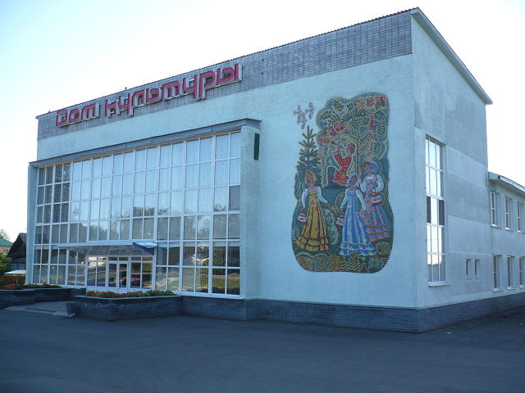
МП «Развитие культуры Тоншаевского муниципального района Нижегородской области на 2018-2020 годы»
Координатор муниципальной программы: Отдел культуры Администрации Тоншаевского муниципального района
Цель программы: Сохранение культурного и исторического наследия .Обеспечение доступа граждан к культурным ценностям и участию в культурной жизни, реализация творческого потенциала людей, проживающих на территории района. Создание благоприятных условий для развития сферы культуры
 | 2018 | 2019 | 2020 | 2021
Объем финансирования в тыс. руб | 71983,5 | 78006,3 | 79526,7 | 83895,3
Результаты программы : Число высококвалифицированных работников в сфере культуры составит 25 человек.Повышение средней заработной платы работников культуры. Расширение доступа населения к культурным ценностям и информации Тоншаевского муниципального района путем информатизации отрасли.
Подпрограмма «Сохранение и развитие материально - технической базы муниципальных учреждений культуры Тоншаевского муниципального района»
Непосредственные результаты: В 5 муниципальных учреждениях культуры будет выполнен капитальный ремонт, в том числе в 4 домах культуры, в 1 образовательном учреждении. Приобретение в муниципальную собственность здания для размещения Муниципального бюджетного учреждения дошкольного образования Тоншаевская детская музыкальная школа (далее - ДМШ) и проведение реконструкции здания.
Подпрограмма «Развитие самодеятельного художественного творчества.Поддержка дополнительного образования» Непосредственные результаты: Число участников культурно - досуговых мероприятий составит 194591 человек. Количество детей, привлекаемых к участию в творческих мероприятиях составит 1181 человек. Количество проведенных культурно-массовых мероприятий составит 2989 Сохранение контингента ДМШ, разработка, расширение и внедрение новых образовательных программ, (общеразвивающих и предпрофессиональных) отражающих современное состояние культуры, а также местные культурные традиции. Открытие новых отделений. Количество библиографических записей в сводном электронном каталоге библиотек Нижегородской области, в том числе включенных в сводный электронный каталог библиотек России, составит 73010 записей Количество публичных библиотек, подключенных к информационно-телекоммуникационной сети «Интернет», увеличится до 12 библиотек Охват населения библиотечным обслуживанием составит 16,5 тыс. жителей района. Количество музейных предметов, представленных в открытом показе, составит 470 единиц хранения Посещаемость муниципального учреждения культуры Тоншаевский краеведческий музей о увеличится до 7600 человек

Slide 40
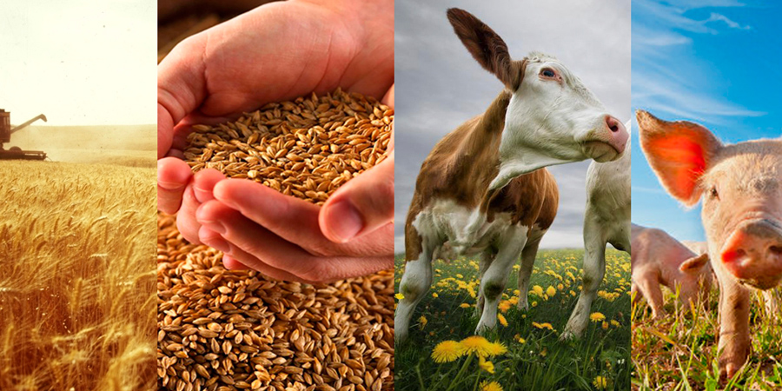
МП «Развитие агропромышленного комплекса
Тоншаевского муниципального района на 2015-2020г»
Координатор муниципальной программы: Управление сельского хозяйства Администрации Тоншаевского муниципального района
Цель программы: развитие производственно-финансовой деятельности организаций агропромышленного комплекса , создание условий для устойчивого развития сельских территорий
Наименование целевых индикаторов и показателей развития сельского хозяйства | Единицы измерения | 2017 год | 2018 год | 2019 год | 2020 год
Индекс производства продукции сельского хозяйства в хозяйствах всех категорий (в сопоставимых ценах) к предыдущему году | процентов | 100,1 | 101,7 | 101,6 | 101,4
Индекс производства продукции растениеводства (в сопоставимых ценах) к предыдущему году | процентов | 100,1 | 101,7 | 101,6 | 101,4
Индекс производства продукции животноводства (в сопоставимых ценах) к предыдущему году | процентов | 100,1 | 103,6 | 101,7 | 107,6
Индекс физического объема инвестиций в основной капитал сельского хозяйства к предыдущему году | процентов | 87,4 | 105,0 | 105,1 | 104,9
Уровень рентабельности сельскохозяйственных организаций (с учетом субсидий) | процентов | 9,2 | 9,3 | 9,5 | 9,7
Среднемесячная номинальная заработная плата в сельском хозяйстве (по сельскохозяйственным организациям) | рублей | 9864 | 10357 | 10875 | 11420
Стоимость валовой сельскохозяйственной продукции в действующих ценах в хозяйствах всех категорий | тыс. рублей | 295208,2 | 313836,7 | 332554,1 | 351431,9
Валовой сбор зерновых и зернобобовых культур в хозяйствах всех категорий | тонн | 4865,4 | 4865,4 | 4865,4 | 4865,4
Производство молока в сельскохозяйственных организациях, крестьянских (фермерских) хозяйствах, включая индивидуальных предпринимателей | тонн | 726,1 | 729,7 | 734,9 | 741,5
 | 2018 | 2019 | 2020 | 2021
Объем финансирования в тыс. руб | 5888,3 | 7242,5 | 6593,5 | 6588,1

Slide 41
Объем муниципального долга, млн.руб.
На 01.01.2018г.
0,0
Долг по бюджетным кредитам:
18,0
Долг по кредитам кредитных организаций:
0,0
На 01.01.2019г.
18,0
Долг по бюджетным кредитам:
18,0
Долг по кредитам кредитных организаций:
0,0
На 01.01.2020г.
0,0
Долг по бюджетным кредитам:
13,0
Долг по кредитам кредитных организаций:
2,05
На 01.01.2021г.
0,0
Долг по бюджетным кредитам:
6,0
Долг по кредитам кредитных организаций:
2,05
Муниципальный долг – совокупность долговых обязательств муниципального образования
Муниципальный долг Тоншаевского муниципального района находится на экономически безопасном уровне

Slide 42

Предельный объем муниципального долга ,тыс. руб.

Slide 43
Верхний предел муниципального долга

Slide 44

Объем расходов на обслуживание муниципального долга

Slide 45
Муниципальные внутренние заимствования, млн.руб.
Наименование показателя | 2019 год |  | 2020 год |  | 2021 год
 | Объем привлечения | Объем погашения | Объем привлечения | Объем погашения | Объем привлечения | Объем погашения
Бюджетные кредиты от других бюджетов бюджетной системы Российской Федерации | 0 | 5,0 | 13,0 | 7,0 | 0 | 6,0
Кредиты кредитных организаций | 2,05 | 0,0 | 2,05 | 2,05 | 2,05 | 2,05

Slide 46


Качество управления муниципальных районов по уровню открытости бюджетных данных
Министерством финансов Нижегородской области ежегодно проводит оценку качества управления финансами муниципальных районов и городских округов Нижегородской области
По итогам проведения оценки за 9 месяцев 2018 года Тоншаевский муниципальный район 2 место
( получил 32 балла из возможных 32,5)
Министерством финансов Нижегородской области ежегодно проводит оценку уровня открытости бюджетных данных муниципальных районов и городских округов Нижегородской области
По итогам проведения оценки за 2016 год Тоншаевский муниципальный район получил 4 место

Slide 47
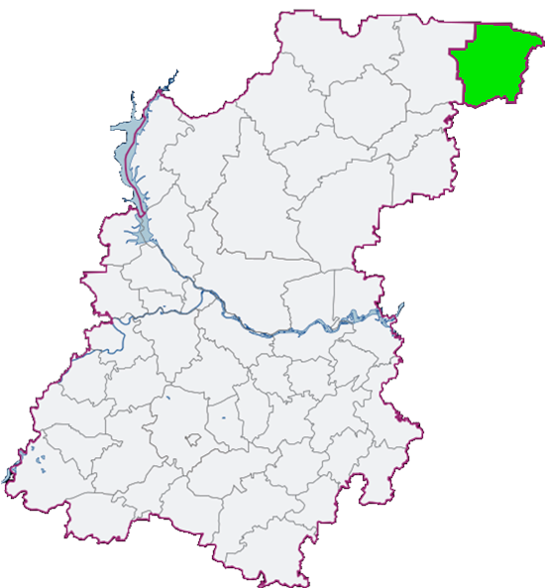

Официальный сайт администрации Тоншаевского муниципального района http://www.tns.omsu-nnov.ru
Адрес электронной почты Управления финансов: fo_tonsh@mts-nn.ru
КОНТАКТНАЯ ИНФОРМАЦИЯ
Информационно-аналитические материалы по бюджету
http://tns.omsu-nnov.ru/?id=121999
Интернет портал государственных и муниципальных
услуг Нижегородской области http://gu.nnov.ru/
Официальный сайт Нижегородской области для размещения
информации О размещении государственных и муниципальных заказов http://www.goszakaz.nnov.ru/index.html
Нижегородская область
Официальный сайт для размещения информации о государственных
и муниципальных учреждениях http://bus.gov.ru/public/home.html

Slide 48
Содержание сборника
Номера страниц | Наименование
2 | Приветствие
3 | Приглашение на публичные слушания
4 | Что такое "Бюджет для граждан"
5 | Виды бюджета
6 | Структура государственного бюджета
7 | Структура семейного бюджета
8 | Сбалансированность бюджета по доходам и расходам
9 | На чем основано составление проекта бюджета муниципального района
10 | Как происходит составление проекта бюджета
11 | Бюджетный процесс - ежегодное формирование и исполнение бюджета
12 | Модельный бюджет
13 | Группировка расходов бюджета
14 | Сбалансированность бюджета по доходам и расходам
15 | Из чего состоит бюджетная система Тоншаевского муниципального района
16 | Основные направления бюджетной и налоговой политики городского округа на 2019 год и на плановый период 2020 и 2021 годов

Slide 49
Содержание сборника
17 | Структура доходов района
18 | Структура доходов Тоншаевского муниципального района
19 | Какие налоги уплачивают жители района
20 | Как распределяются расходы по основным функциям
21-23 | Основные показатели характеризующие Тоншаевский муниципальный район
24-26 | Районный бюджет Тоншаевского муниципального района на 2019-2021 года расходов
27 | Виды межбюджетных расходов
28 | Какую помощь из федерального и областного бюджета получает Тоншаевский муниципальный район
29 | Особенности формирования бюджета , приоритеты формирования бюджета
30-31 | Распределение расходов бюджета Тоншаевского муниципального района на 2019-2021г по основным отраслям
32 | Что такое программный бюджет
33-37 | Основные муниципальные программы реализуемые в 2018-2021 годах в Тоншаевском муниципальном районе
38 | МП «Развитие образования Тоншаевского муниципального района на период 2015-2020 годов», утверждена постановлением Администрации Тоншаевского муниципального района № 165 от 12 ноября 2014 года
39 | МП «Развитие культуры Тоншаевского муниципального района Нижегородской области на 2018-2020 годы» районе
40 | МП «Развитие агропромышленного комплекса Тоншаевского муниципального района на 2015-2020г»

Slide 50
Содержание сборника
41 | Объем муниципального долга, млн.руб.
42 | Предельный объем муниципального долга ,тыс. руб.
43 | Верхний предел муниципального долга
44 | Объем расходов на обслуживание муниципального долга
45 | Муниципальные внутренние заимствования, млн.руб
46 | Качество управления муниципальных районов по уровню открытости бюджетных данных
47 | Контактная информация

